Slide 1
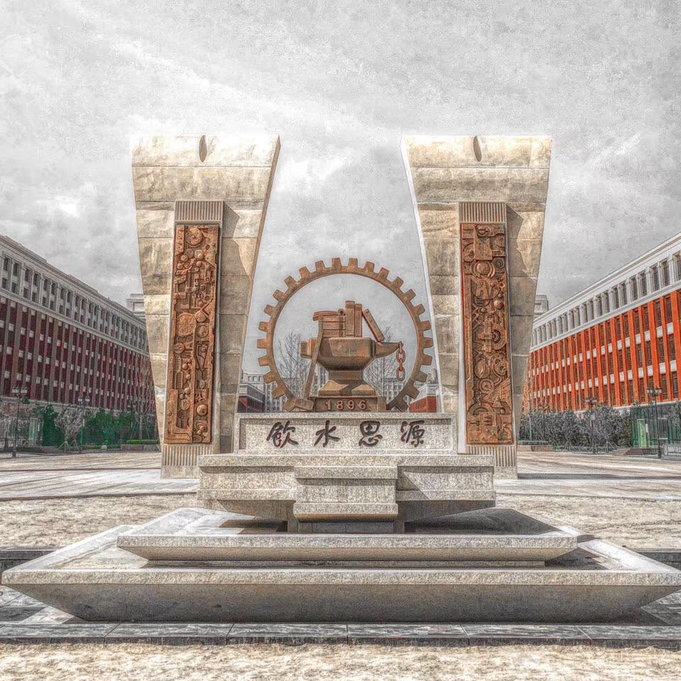
四元数-Riccati-ODE方法
表示SO（5）编织过程

Slide 2
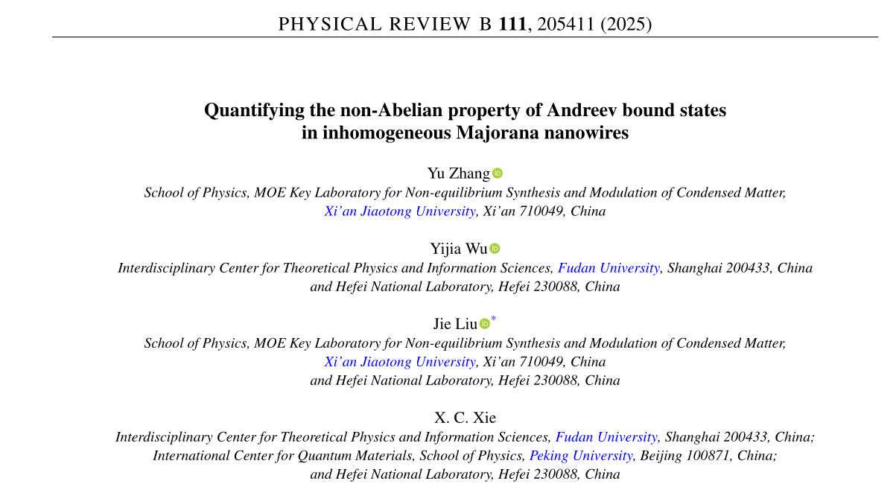
DOI: 10.1103/PhysRevB.111.205411

Slide 3
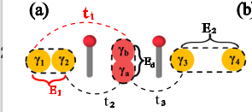
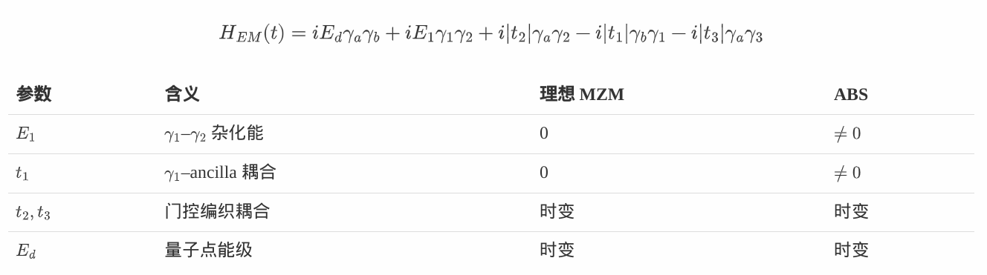
思路
从论文第二部分有效模型出发:
第三部分在真实纳米线紧束缚下改变各种物理量,均匀、台阶势、光滑势、QD、无序,展示不同物理机制如何产生不同的 $$E_{1}, t_{1}$$, 以及和有效模型进行验证. 我们后续的方法重点在于对有效模型进行代数的分析.

Slide 4
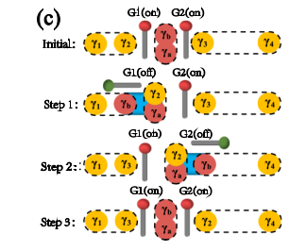
三段过程:
每段 $$τ$$ 时长，门控函数$$f_{±}\left(t\right)=\frac{1±\cos{(πt/τ})}{2}$$
Step 1 (0→τ): G1 关 -> t₂ 打开, $$E_{d}→ 0$$ -> γ₂ 移入量子点
Step 2 (τ→2τ): G2 关, G1 开 -> t₃ 打开, t₂ 关闭 -> γ₃ 接管, γ₂ 退出
Step 3 (2τ→3τ): G2 开 -> t₃ 关闭, $$E_{d}$$恢复 -> γ₃ 退出,回到初态
结果: γ₂↔γ₃ 交换
尝试的简化思路是,分析每一段的生成元,也就是$$γ_{i}γ_{j}$$这个二次项的作用,通过分析每段的李代数闭包,判断这一段的演化是否对应了一个可以分解的代数结构,从而进行简化.如不能分解,就只能对整个闭包求解.

Slide 5
第一部分: 每步演化的李代数闭包:
从5个majorana开始,也就是5个Clifford代数的生成元
$${\left\{Γ_{i}\right\}}_{i=1}^{5} , \left\{{Γ_{i},Γ}_{j}\right\}={2δ}_{ij}$$
Lie代数生成元(双线性生成元) :
$$X_{ij}={iγ}_{i}γ_{j}$$
对易运算$$\left[X_{ij}{,X}_{kl}\right]=2i(δ_{jk}X_{il}-δ_{ik}X_{jl}-δ_{jl}X_{ik}+δ_{il}X_{jk})$$
5个majorana一共给出$$\left({5 \atop 2}\right)=10$$个,对应的全空间是$$so(5)$$结构.
为了研究每一步的演化具体是什么,这里定义了Lie闭包:
$$g=Lie\left\{X_{ij}\right\}={所有X}_{ij}反复对易运算后的闭合空间$$
这里引入闭包,是因为,演化算符$$U\left(t\right)=T exp(\int{H\left(t\right)dt})$$由哈密顿量决定,而:
$$哈密顿量H\left(t\right)在李代数g中 → U(t) 被限制在李群G中$$
李代数闭包 g 的维数就是演化所需的最小参数个数。

Slide 6
步骤 | 闭包g | 李群G | 维数 | 解析含义
Step1 | $$so(4)$$ | $$SO(4)$$ | 6 | $$so(4)≅su(2)⊕su(2)$$
Step2 | $$so(5)$$ | $$SO(5)$$ | 10 | 维数满 → commutant 平凡 → 无法简化
Step3 | $$u(1)⊕su(2)$$ | $$U(1)×SU(2)$$ | 4 | $$u(1)$$ 与 $$su(2)$$ 对易 → 可分解为 $$e^{u\left(1\right)}⋅e^{su(2)}$$ → 可写闭式
$$e^{A}e^{B}=e^{A+B} ↔ \left[A,B\right]=0$$
反之： $$e^{A+B}=e^{A}e^{B}e^{\frac{1}{2}[A,B]}...$$

Slide 7
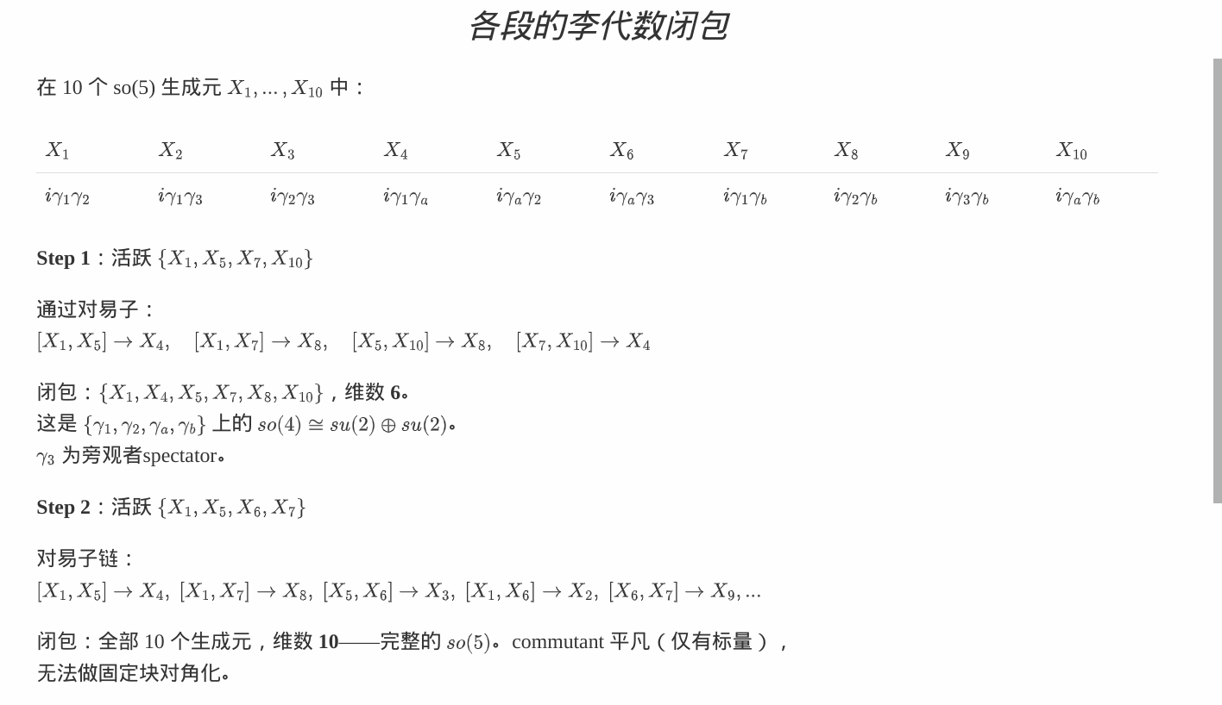

Slide 8
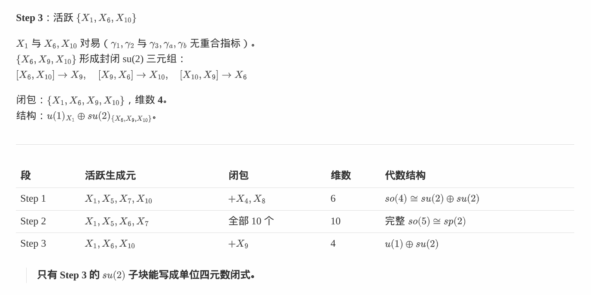

Slide 9
第二部分:通过全空间$$so(5)$$构建ODE
直接写10维so(5)不现实,所以这里通过一个同构关系$$so(5)≅sp(2)$$ , sp(2)是辛群
$$sp(2)=\left\{\left(\begin{matrix}u & q \\ -\overline{q} & v\end{matrix}\right) | u,v ∈Im H , q ∈ H\right\}$$
u,v为纯虚四元数,各有三个自由度,共计6个.q是一般四元数,4个自由度. 共计10个.
把so(5)的元素也用四元数矩阵表示出来: 5个2*2的矩阵,这 5 个矩阵构成 Cl(5) 的不可约表示
$$Γ_{1}=\left(\begin{matrix}0 & 1 \\ 1 & 0\end{matrix}\right),Γ_{2}=\left(\begin{matrix}0 & -i \\ i & 0\end{matrix}\right),Γ_{3}=\left(\begin{matrix}0 & -j \\ j & 0\end{matrix}\right),Γ_{4}=\left(\begin{matrix}0 & -k \\ k & 0\end{matrix}\right),Γ_{5}=\left(\begin{matrix}1 & 0 \\ 0 & -1\end{matrix}\right)$$
满足对易关系$$\left\{{Γ_{i},Γ}_{j}\right\}={2δ}_{ij}$$
定义旋量生成元:
$$Σ_{ij}=\frac{1}{4}\left[Γ_{i}{,Γ}_{j}\right]$$

Slide 10
从majorana哈密顿到旋量的演化:
$$\dot{U}(t)=-iHU(t)$$
把有效模型中的majoranna替换为上面定义的矩阵形式:
$$Γ_{i}Γ_{j}=\frac{1}{2}\left[Γ_{i}{,Γ}_{j}\right]={2Σ}_{ij}$$
$$H_{spinor}=\sum{h_{ij}({iγ}_{i}γ_{j})}=\sum{h_{ij}(i⋅2)Σ_{ij}}$$
记:
$$K=\sum{h_{ij}Σ_{ij}}$$
有
$$\dot{U}\left(t\right)=-iH_{spinor}U\left(t\right)=-i\left(2iK\right)U=2KU$$
其中因子 2 可被吸收进生成元的归一化约定中。下面约定，取
$$\dot{U}(t)=K(t)U(t), K∈sp(2)$$

Slide 11
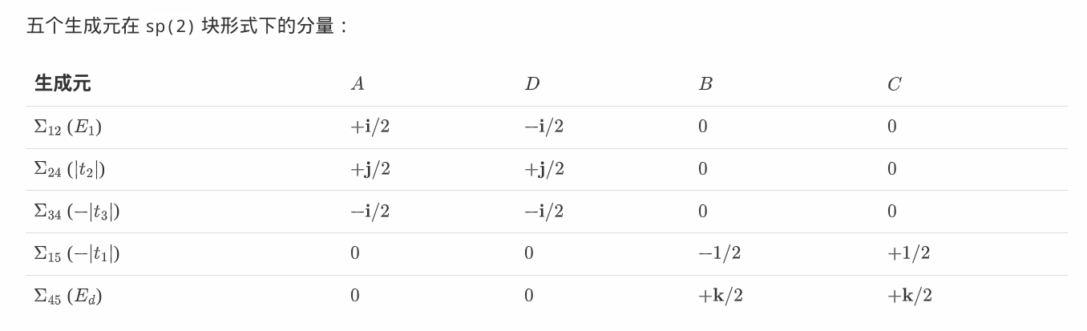
分块表示:
$$K=\left(\begin{matrix}A & B \\ C & D\end{matrix}\right) , U=\left(\begin{matrix}X & Y \\ Z & W\end{matrix}\right) A,B,C,D,X,Y,Z,W ∈ H$$
A,D 为纯虚四元数，对应于 sp(2)的对角块；
B,C 为一般四元数，对应于非对角块。
以上参数都显示含时

Slide 12
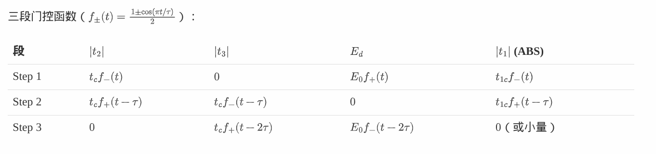
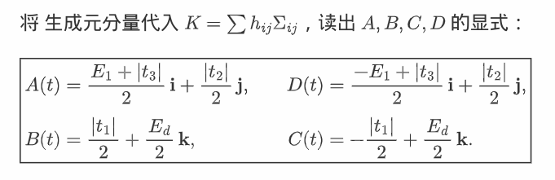

Slide 13
由$$\dot{U}(t)=K(t)U(t)$$,展开第一列:
$$\left({\dot{X} \atop \dot{Z}}\right)=\left(\begin{matrix}A & B \\ C & D\end{matrix}\right)\left({X \atop Z}\right) → \dot{X}=AX+BZ , \dot{Z}=CX+DZ$$
定义Riccati变量: $$q={ZX}^{-1}$$
引入Riccati的原因:因为 U是 2×2 四元数矩阵（16 个实分量），而 q只是一个四元数（4 个实分量）。Riccati方法在这里是用比值替代绝对值，压缩掉冗余的自由度。
求导
$$\dot{q}=\dot{Z}X^{-1}+{ZX}^{-1}\dot{X}X^{-1}$$
代入:
$$\dot{q}=\left(CX+DZ\right)X^{-1}-\left({ZX}^{-1}\right)\left(AX+BZ\right)X^{-1}$$
$$=C+D\left({ZX}^{-1}\right)-\left({ZX}^{-1}\right)A-\left({ZX}^{-1}\right)B\left({ZX}^{-1}\right)$$
$$=C+Dq-qA-qBq$$

Slide 14
Riccati ODE:
$$\dot{q}\left(t\right)=C\left(t\right)+D\left(t\right)q\left(t\right)-q\left(t\right)A\left(t\right)-q\left(t\right)B\left(t\right)q\left(t\right) q\left(0\right)=0$$
三段演化步骤的差异仅体现在 A(t) B(t) C(t) D(t) 的时变系数中（由 $$E_{1},\left|t_{2}\right|,\left|t_{1}\right|,\left|t_{3}\right|{,E}_{d}$$和门控函数 $$f_{±}$$ 决定），ODE 形式不变。
补充一点:
X(t)的可逆性：Sp(2) 矩阵满足$${UU}^{†}=I$$，展开左上角得
$${|X|}^{2}+{|Z|}^{2}=1$$ 初始 X(0)=1 (|X|=1,因为U(0)=I,因此X(0)为1)。若 X(t)->0，则需 Z->1，
此时q发散——这是 Riccati 坐标图的边界奇点，而非物理奇点。类比球面投影,类似北极点

Slide 15
总流程:
1. Riccati ODE (4 分量)
$$q̇ = C + Dq − qA − qBq, q(0) = 0$$ → 数值积分得到 q(t)
2. X(t) 重建 (4 分量)
$$Ẋ = (A + Bq)X, X(0) = 1$$ → 与 q(t) 联立积分得到 X(t)
3. 构建 Sp(2) 矩阵
$$Z(t) = q(t)·X(t)$$, Y,W 同理. 最后组合出来 U(t) ∈ Sp(2)
4. Sp(2) → SO(5) 旋量覆盖映射
$$R_{ij}(t) = \left(\frac{1}{2}\right)Tr(Γ_{i} U Γ_{j} U^{†})$$ → 得到 Majorana 演化矩阵 R(t) ∈ SO(5)
5. 提取 MZM 子空间 → 得到 γ₁,γ₂,γ₃ 的 braiding 结果

Slide 16
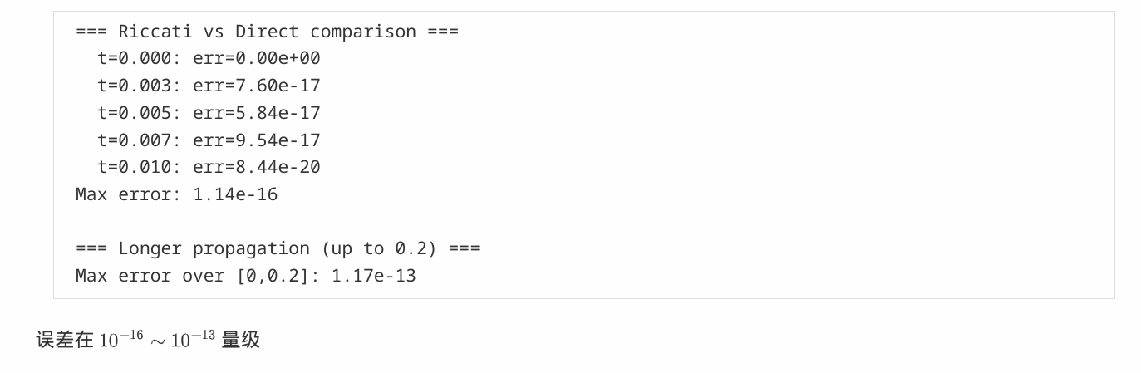
第三部分:验证
Riccati的误差:
A:（直接传播）：数值求解 $$\dot{U}(t)=K(t)U(t)$$得到 U(t) 的 16 个实分量，从中提取q
B:（Riccati ODE）：数值求解q , 然后逐时间点比较两种方法得到的q

Slide 17
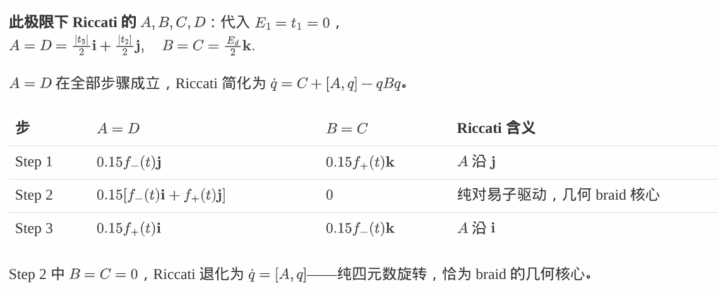
E1=0和t1=0的极限情况: MZM

Slide 18
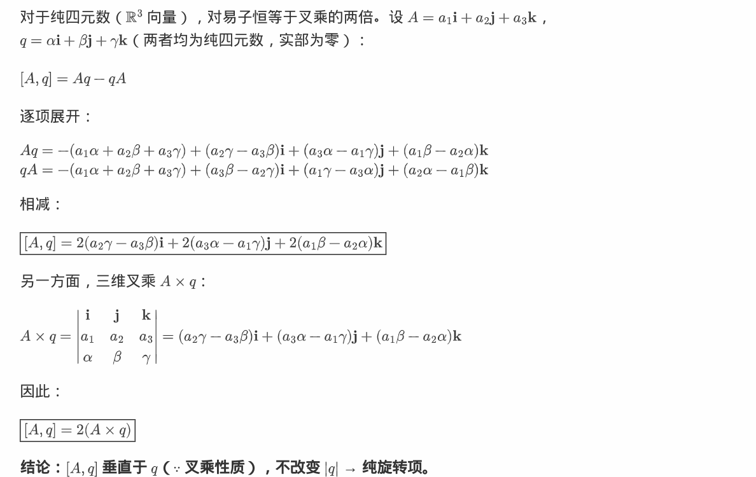
[A,q]项是纯旋转：

Slide 19
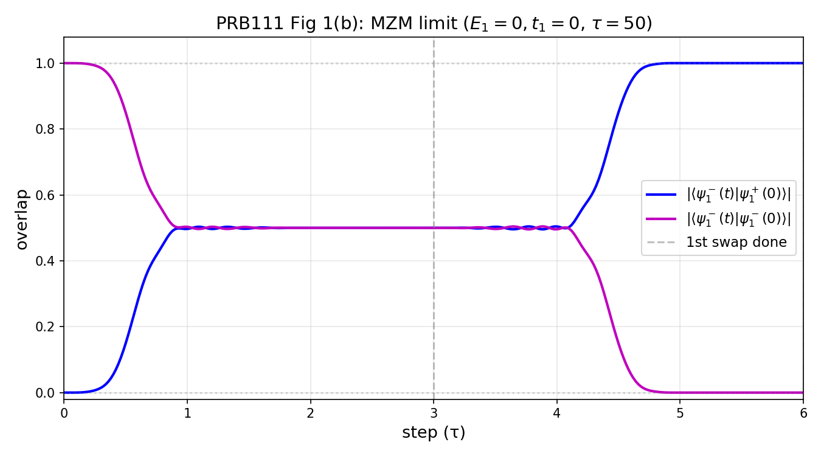
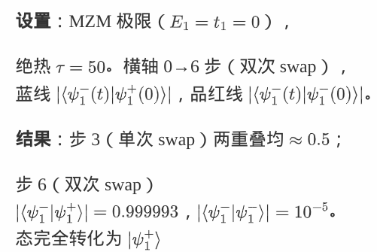
E1=0 t1=0的MZM情况,对应论文fig.1(b):

Slide 20

E1=0, t1≠0极限验证:
ABS braid -> 任意bloch旋转的验证:
$$E1=0 →Σ_{12}=0 → A=D$$
$$\dot{q}=C+\left[A,q\right]-qBq$$
线性部分退化为纯四元数对易子（纯旋转）, ancilla项因为$$q={ZX}^{-1}$$被吸收进了q里面
代入X(t)得到:
$$\dot{X }=AX+BZ=AX+B\left(qZ\right)=(A+Bq)X$$
因此可以得到$$\left\{γ_{1}\right.,γ_{2}{,γ}_{3}\}$$空间上 ($$γ_{a}{,γ}_{b})$$吸收到了q里面:
$$X\left(t\right)=T exp(\int_{0}^{t}{K_{eff\left(s\right)}ds}) , X\left(0\right)=1$$
其中$$K_{eff}=A+Bq ∈ su(2)$$,可以具体表示成:

Slide 21
得到有效哈密顿:
$$H_{eff}\left(t\right)={iK}_{eff}\left(t\right)=i(A\left(t\right)+B(t)q\left(t\right))$$
对应的:二次项生成封闭 su(2) -> SO(3) 旋转。
具体闭包:
$$\left\{γ_{2}γ_{3}{,γ}_{3}γ_{1}{,γ}_{1}γ_{2}\right\}$$
构成su(2)三元组,所有对易操作全在su(2)内.因此演化算符在$$\left\{γ_{1}{,γ}_{2}{,γ}_{3}\right\}$$这三个majorana的空间上满足SO(3)
在E1=0时,哈密顿中没有$$γ_{1}γ_{2}$$,也就是没有$$σ_{z}$$方向（从A=D得到ancilla对称）.即在x-y平面内.t1和之前t2,t3不同，t2,t3对应的是A的分量，是移入/出QD，而t1是B的分量，表示majorana的间接耦合。通过B给出了$$σ_{y}$$
演化的解:
$$R_{123}=exp(-iϕ\hat{n}⋅\overset{⃑}{σ})$$
ϕ=ΦG2+ΦD2, n=(ΦG,ΦD,0)ϕ=(cos α,sin α,0) , ΦG=π2 , ΦD=0tD(s)ds
其中$$\tan{α=\frac{Φ_{D}}{Φ_{G}}}$$
$$Φ_{D}$$ 是t1 和 $$τ$$ 的连续函数 -> $$ϕ$$ 扫描 $$[\frac{π}{2},∞]$$ $$α$$扫描 [0,$$π$$/2]。 在上面的$$σ$$的约定下，意味着t1打开了$$σ_{y}$$
但是想要实现完整的SO（3）的旋转，需要让$$ϕ,α$$独立变化，也就是给出$$E_{1}↔ σ_{z}$$项或者是t1分步变换等，这样可以调节所有参数。

Slide 22
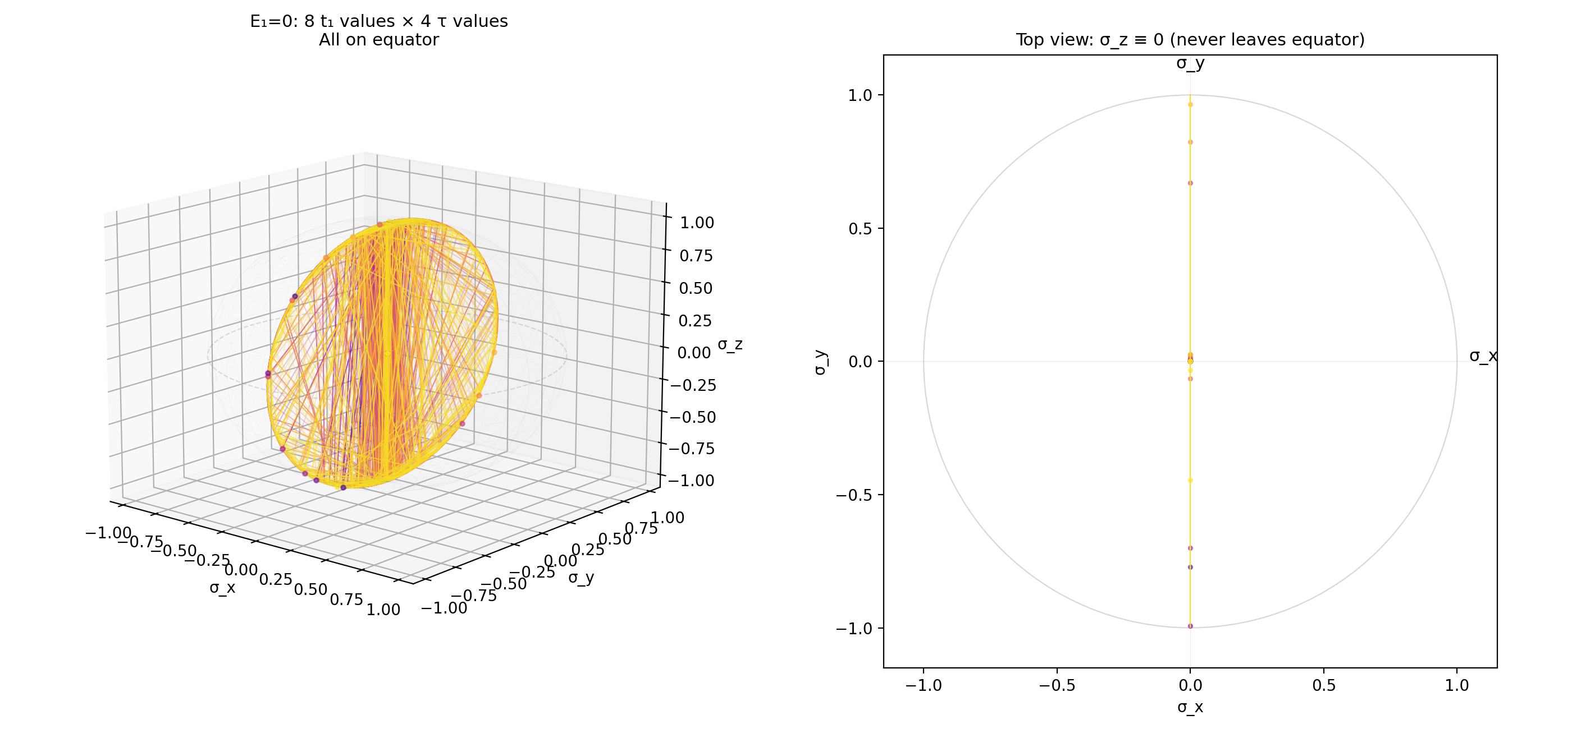

Slide 23
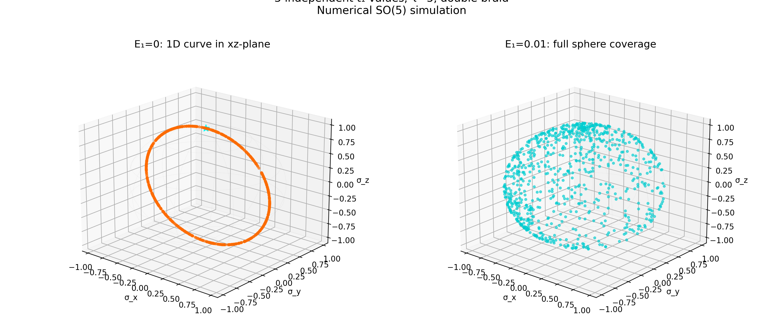
右图E=0.01图只绘制了600个终点，终点是覆盖SO（3）球面的

Slide 24
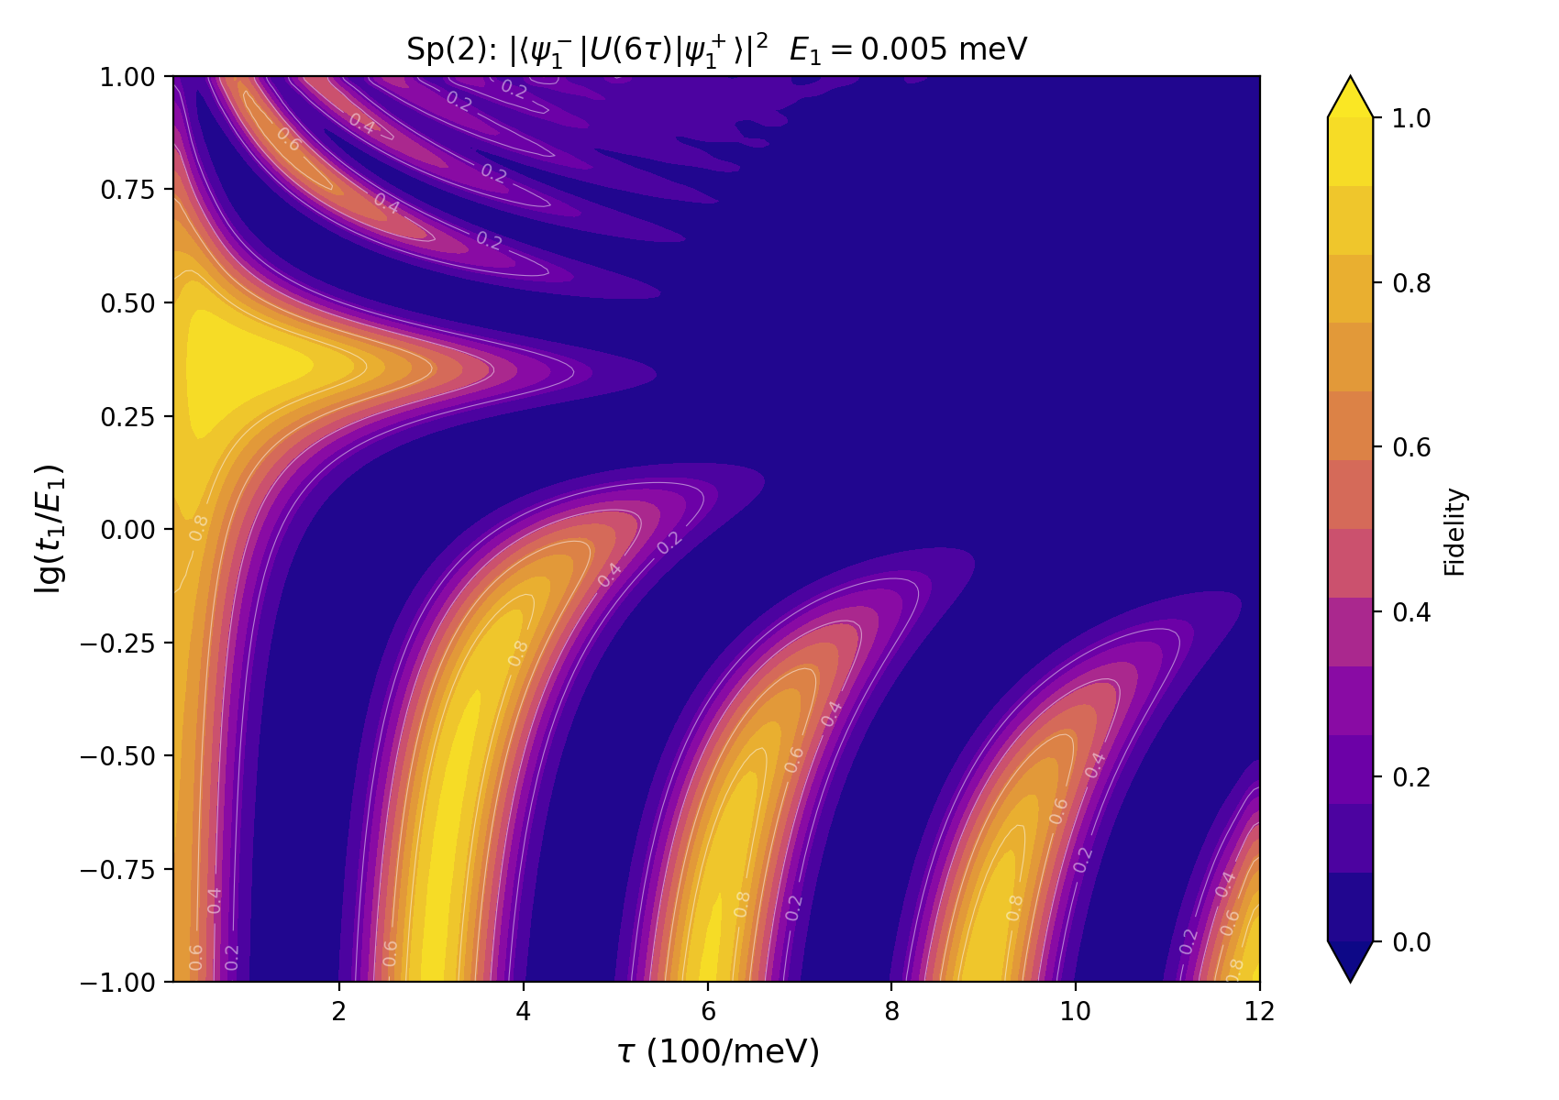
一般情况下:
按论文 Fig 1 的 参数设置:E1=0.01meV，
$$t_{c}$$=$$E_{0}$$=0.3 meV。
横轴 $$τ =0∼12$$ （单位 100/meV，与论文一致），纵轴 $$lg\left(\frac{t_{1}}{E_{1}}\right)=-1∼1$$，
即 t1/E1 从0.1到10。双次 swap（$$6τ$$）。

Slide 25
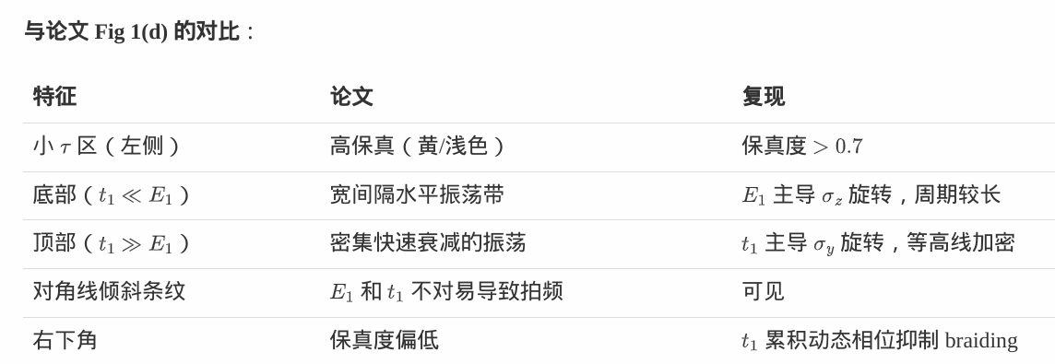

Slide 26
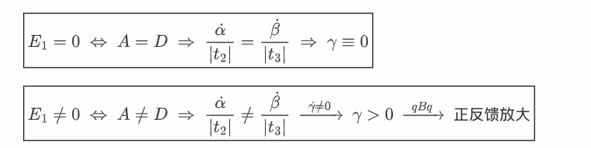
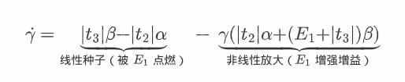
$$U\left(6τ\right)=T exp(i\int_{0}^{6τ}{E_{1,eff}}σ_{z}+t_{1,eff}σ_{y}+{Ωσ}_{x})$$
区域 | $$H_{eff}$$ | 进动 | 振幅
$$t_{1}≪E_{1}$$ | $$≈E_{1}σ_{z}$$ | 近z轴 | 大
$$t_{1}≫E_{1}$$ | $$≈t_{1}σ_{y}$$ | 近y轴 | 小
$$t_{1}≈E_{1}$$ | 都有 | 45$$°$$ | 共振
对应的，在我们的riccati ode里面， E1=0对应了A=D,现在不为0时：
$$A-D=E_{1}i$$,打破了对称。进一步，由qBq项进行放大. (完整证明参考qbq.md）
简单说明如下：令$$q=αi +βj+γk$$ ,完整展开qBq后，其中含有E1的分量为：
$${\left(qBq\right)}_{k}=γ(\left|t_{2}\right|α +(E_{1}+\left|t_{3}\right|)β)$$
而在E1=0情形下的通解中，虽然可以写出如下式: $$\dot{γ }=\left|t_{3}\right|β-\left|t_{2}\right|α$$,但此时$$α,β$$在A=D下等比例增长，因此$$\dot{γ }≡ 0 , γ≡0$$ 只有在E1不为0时，导数不恒为0.
最终合并，得到:

